Slide 1
Unix System Programming
Week 6 : Unix 프로그래밍
파일 조작하기

Slide 2
이번 실습에서는…
System Call에 대하여
System Call을 이용한 실습
파일 생성과 조작 기법

Slide 3
System Call (시스템 호출)
‘프로그램’과 ‘커널’ 사이를 연결하는 API
프로그램 만으로는 불가능한 기능을, 커널의 기능을 빌려서 수행
Windows에도 ‘시스템 호출’이 있다
WIN16 API, WIN32 API, WIN64 API
프로그램의 하위 호환성을 제공
Win 2.0의 프로그램이 Win 7에서도 수행

Slide 4
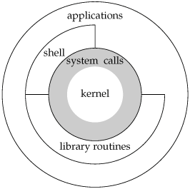
Unix 시스템의 구조
중간 인터페이스의 역할
어셈블리 코드가 포함
(기계에 의존적)

Slide 5
unistd.h & fcntl.h
unistd.h
fcntl.h
Unix Standard Header
Unix 시스템 호출 전반을 담당하는 헤더 파일
사용자 ID 획득
그룹 ID 획득
파일 및 장치 읽기/쓰기
프로세스 복제
파이프
그 외 다수의 시스템 호출
File Control Header
Unix 시스템 중 파일을 담당하는 헤더 파일
파일 생성
파일 속성 변경

Slide 6
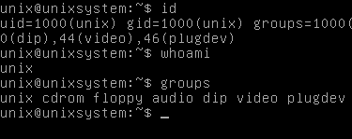
복습 – 사용자 및 그룹 확인

Slide 7
사용자 및 그룹 확인
getuid() : 사용자의 ‘실제’ ID 출력
geteuid () : 사용자의 ‘유효’ ID 출력
getgid () : 사용자의 ‘실제’ 그룹 ID 출력
getegid () : 사용자의 ‘유효’ 그룹 ID 출력

Slide 8
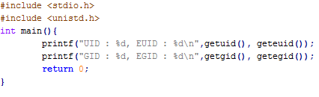
사용자 및 그룹 확인 (uid.c 작성)

Slide 9
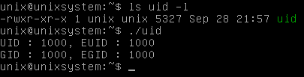
사용자 및 그룹 확인

Slide 10
‘실제’ ID와 ‘유효’ ID?
실제 ID : 프로그램의 ‘실행을 명령’하는 ID
유효 ID : 프로그램을 ‘실제로 수행’하는 ID
‘chmod +s’로 유효 ID 우회가 가능

Slide 11
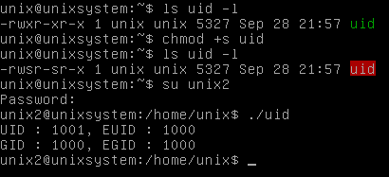
‘실제’ ID와 ‘유효’ ID
su : substitute user(사용자 ID를 임시로 다른 ID로 변경)
Notes:
Su : Switch User
X=>S (sticky bit)

Slide 12
파일 열기 및 생성
C언어 : fopen() (stdio.h)
Unix 호출 : open() (fcntl.h)
사용법 : open(파일명, 모드, 권한)
파일명 : 읽거나 쓸 파일 이름
모드 : 읽거나 쓸 때의 모드 지정
권한 : 파일을 새로 만들 때에만 권한 지정
권한 생략 시 754로 지정(rwxr-xr--)

Slide 13
파일 열기 및 생성
C언어 : FILE* fp = fopen(“input.txt”, “w+”);
반환되는 값은 포인터로 표현된 파일 포인터
Unix : int fd = open(“input.txt”, O_RDWR);
반환되는 값은 정수로 표현된 파일 서술자
파일 서술자(File Descriptor)?
파일에 접근하기 위한 추상적인 정수 키
키의 관리는 커널에서 수행

Slide 14
미리 정의된 파일 서술자
0 : stdin (표준 입력, 읽기만 가능)
1 : stdout (표준 일반 출력, 쓰기만 가능)
2 : stderr (표준 오류 출력, 쓰기만 가능)
할당되지 않은 서술자 중 가장 작은 번호로 자동 할당

Slide 15
파일 열기 옵션
O_RDONLY : 읽기 전용으로 열기
O_WRONLY : 쓰기 전용으로 열기
O_RDWR : 읽기/쓰기 겸용으로 열기
O_APPEND : 파일의 끝에서부터 추가
이 옵션이 없으면 파일의 처음부터 시작
O_CREAT : 파일이 없으면 새로 생성
이 옵션이 없으면 파일 없을 때 오류 발생
O_TRUNC : 파일이 이미 있으면 내용을 삭제
이 옵션이 없으면 내용을 삭제하지 않고 덮어 씀
O_EXCL : 파일이 이미 있으면 오류 발생

Slide 16
파일 생성
int fd = creat (파일명, 권한);
파일을 쓰기 전용으로 새로 생성
O_WRONLY | O_CREAT | O_TRUNC와 동일
파일이 있으면 초기화 후 덮어씀
권한은 open()의 권한과 동일

Slide 17
파일 닫기
close(fd);
열려 있는 파일을 닫음 (파일 서술자 경유)

Slide 18
파일 서술자 복제
int fd2 = dup(fd1);
fd1의 파일을 fd2로 복제
fd1과 fd2는 같은 파일을 가리킴
fd2의 키는 자동으로 지정
dup2(fd1, fd2);
dup()와 같은 기능을 수행
fd2가 이미 열려있다면 파일을 닫은 후 복제
fd2의 키를 수동으로 지정할 수 있음

Slide 19
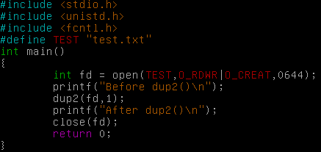
파일 열기, 닫기, 복제 실습(dup.c 작성)
이 메시지는 당연히 출력
이 메시지도 출력될까?

Slide 20

파일 열기, 닫기, 복제 실습
dup2() 이후의 메시지가 출력되지 않았다?

Slide 21
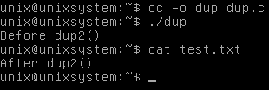
파일 열기, 닫기, 복제 실습
사실은 dup2() 이후 test.txt 파일에 출력되었다.
(표준 입출력 자체에도 영향을 끼칠 수 있다.)

Slide 22
파일에서 읽기
int result = read(fd, buffer, bytes)
fd : 읽을 파일의 서술자
buffer : 결과를 저장할 버퍼(포인터 형식)
bytes : 파일에서 읽을 바이트 수
result : 실제로 읽은 바이트 수
> 0 : 버퍼에 실제 내용이 들어감
= 0 : 파일의 끝(EOF)
< 0 : 오류 발생

Slide 23
파일로 쓰기
int result = write(fd, buffer, bytes)
fd : 쓸 파일의 서술자
buffer : 내용이 저장되어 있는 버퍼(포인터 형식)
bytes : 파일에서 쓸 바이트 수
result : 실제로 쓴 바이트 수
> 0 : 파일에 실제 내용이 쓰였음
= 0 : 쓴 내용 없음
< 0 : 오류 발생

Slide 24
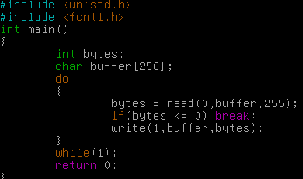
파일 읽기, 쓰기 실습 (read.c)
표준 입력으로 읽고
표준 출력으로 쓴다

Slide 25
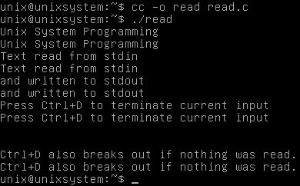
파일 읽기, 쓰기 실습 (1)

Slide 26
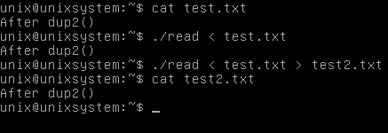
파일 읽기, 쓰기 실습 (2)
< : 표준 입력을 파일로 재지정
> : 표준 일반 출력을 파일에 덮어씀
2> : 표준 오류 출력을 파일로 덮어씀
>> : 표준 일반 출력을 파일에 추가
2>> : 표준 오류 출력을 파일에 추가
&> : 모든 출력을 파일로 재지정
2> &1 : 표준 오류 출력을 표준 일반 출력으로

Slide 27
Command line 매개변수 사용법
#include <stdio.h>
int main(int argc, char* argc[]){
}
int main(int argc, char** argv){
}
argc : 매개변수의 개수 (파일 실행 명령어 포함)
argv : 각각의 매개변수

Slide 28
Command line 매개변수 사용법
#include <stdio.h>
int main(int argc, char* argc[]){
int count;
printf(“argc : %d\n”, argc);
printf(“------arguments list------\n”);
for(count=0;count<argc;count++){
printf(“argv[%d] : %s\n”, count, argv[count]);
}
return 0 ;
}

Slide 29
파일 접근 Primitive
lseek()
특정 파일의 파일포인터 위치를 변경해주는 함수
off_t lseek(filedes, offset, flag)
매개변수
filedes : 파일 descriptor
offset : 시작 위치로부터의 추가 offset(음수 가능)
flag : offset 시작 위치
SEEK_SET 파일의 처음부터 시작
SEEK_CUR 파일 포인터의 현재 위치부터 시작
SEEK_END 파일의 끝부터 시작
반환값
성공 : offset
실패 : 음수

Slide 30
예제 프로그램 2.1.11 호텔

Slide 31
예제 프로그램 2.1.11 호텔
Hotel
예제 2.1.11
호텔에 투숙하고 있는 사람의 이름을 기록하고 있는 파일(listfile)을 관리
투숙자 관리 파일
각 줄의 길이 4개 문자
처음 세개 문자 : 이름
끝 한 개 문자 : ‘\0’
방 번호에 투숙하고 있는 사람의 이름을 출력하는 getoccupier를 반복적으로 호출하여 모든 방에 있는 사람의 이름을 출력
hotel.h, hotel.c, getoccupier.h, getoccupier.c 로 구성
Makefile로 컴파일

Slide 32
예제 프로그램 2.1.11 호텔
listfile
111
222
333
444
555
666
777
888
999
000
이 숫자들이 투숙객 이름이라 생각하고
cat > listfile 명령으로 작성하자.

Slide 33
예제 프로그램 2.1.11 호텔
makefile
hotel : hotel.o getoccupier.o
hotel.o : hotel.h hotel.c
getoccupier.o : hotel.h getoccupier.h getoccupier.c
clean :
rm *.0

Slide 34
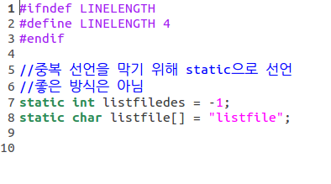

예제 프로그램 2.1.11 호텔
hotel.h
getoccupier.h

Slide 35
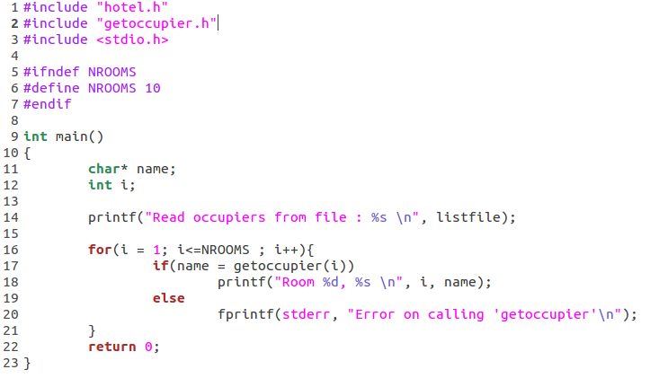
예제 프로그램 2.1.11 호텔
hotel.c

Slide 36
예제 프로그램 2.1.11 호텔
getoccupier.c

Slide 37
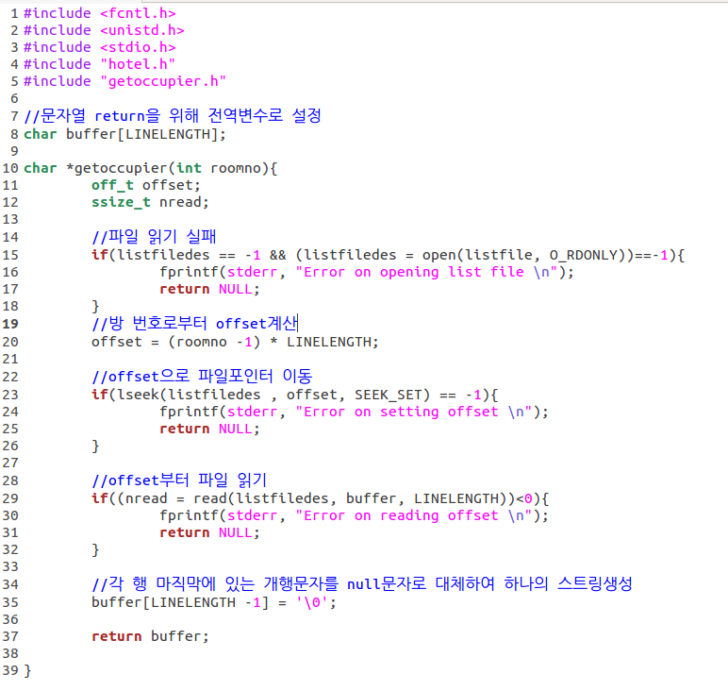
예제 프로그램 2.1.11 호텔
getoccupier.c

Slide 38
과제 - 연습문제
2장 : 3, 5, 7, 9, 10, 11, 14, 15
각 코드를 압축하여 학번_이름.zip 파일로 제출
제출 기한 : 10/9

